Slide 1
疫情中的保护
2020/08/30

Slide 2
引 言
暑假的结束，学校复学
总理遭受灵魂拷问
作为总理，完全支持复学
作为父亲，在纠结中
疫情中，我们的保护？

Slide 3
诗篇91：1-8
住在至高者隐密处的，必住在全能者的荫下。2 我要论到耶和华说，他是我的避难所，是我的山寨，是我的神，是我所倚靠的。3他必救你脱离捕鸟人的网罗，和毒害的瘟疫。4他必用自己的翎毛遮蔽你。你要投靠在他的翅膀底下。他的诚实，是大小的盾牌。

Slide 4
诗篇91：1-8
5你必不怕黑夜的惊骇，或是白日飞的箭。6也不怕黑夜行的瘟疫，或是午间灭人的毒病。7虽有千人仆倒在你旁边，万人仆倒在你右边，这灾却不得临近你。8你惟亲眼观看，见恶人遭报。

Slide 5

疫情中的保护
神宝贵的属性：我们的保护，我们的倚靠（诗篇91：1-2）。
神奇妙的作为：拯救我们，保护我们（诗篇91：3-4）。
我们生命的经历：不再害怕（诗篇91：5-8）。

Slide 6
1.神宝贵的属性：保护与倚靠
大有信心的宣告
隐秘处：保护和亲密关系
翅膀荫下：恩典的保护
信心：对神的倚靠

Slide 7
1.神宝贵的属性：保护与倚靠
避难所、山寨、神、倚靠
至高者、全能者、耶和华、神
与神的亲密关系
跟随神

Slide 8
是否送孩子上学，倚靠谁？
“人一生必须依靠的10种人”
世人所倚靠的，靠得住吗？
有人靠车，有人靠马，但我要提到万军之耶和华的名！
学习倚靠上帝
疫情中，唯有神是我们的保护和倚靠
Notes:
昂贵的代价

Slide 9
2.神奇妙的作为，拯救保护
捕鸟人的网罗
历时历代毒害的瘟疫
神应许的保障
翅膀的荫下
神的诚实、大小的盾牌

Slide 10
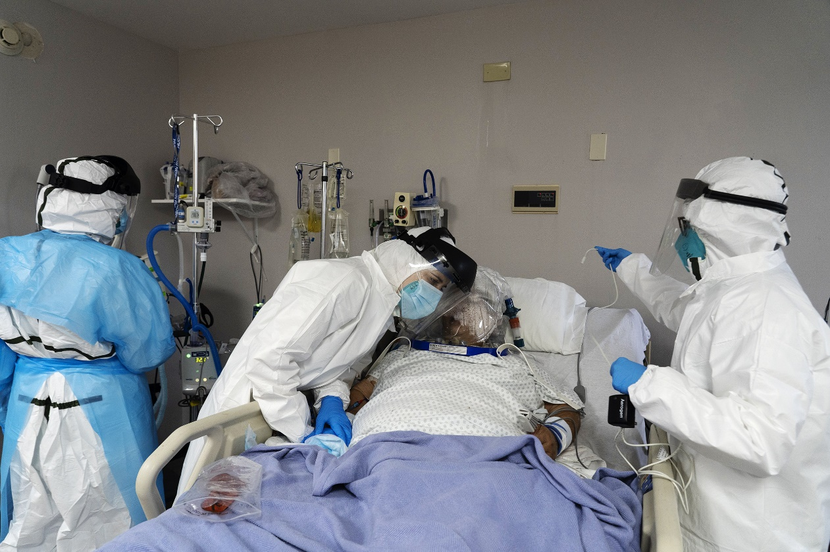
见证
多伦多医院泌尿外科医生
疫情爆发高峰
新冠病人，ICU人手短缺
全市总动员
有很多的理由拒绝呼召
毅然回应
父母的祷告
平安度过疫情高峰期
Notes:
昂贵的代价

Slide 11
是否送孩子上学，家长的纠结
担忧、焦虑
母亲的信心
深信神的应许和保护
做好自己和孩子的本分
学习与疫情共存
Live with it!
Notes:
昂贵的代价

Slide 12
3.生命的经历：不再害怕
不怕黑夜的惊骇
不怕白日飞的箭
不怕瘟疫和毒病
死亡不会轻易临到
恶人遭报

Slide 13
约翰卫斯理船上的经历
狂风巨浪
基督徒的赞美，平静安稳
寻求神的安稳
小小病毒让世界停摆
不要害怕，我与你同在
Notes:
昂贵的代价

Slide 14
惧怕、不安、焦虑和纠结
《大流行病心理学》（The Psychology of Pandemic）
传染病的流行，一种心理现象
人们的行为，决定了疫情走向
自欺欺人或破坏社会的行为
心理上受到更大冲击

Slide 15
脱离惧怕、得享自由
1.牢记神过去的保护与恩典
2.提醒自己，神的应许，放胆宣告
神所赐的是刚强、仁爱、谨守的心
3. 做好自己当尽的本份。

Slide 16
结语
生活天翻地覆地改变
基督徒迥别于世人
神是我们的保护和倚靠
神要拯救我们，医治我们
经历神：不再害怕

